Slide 1
Программа подготовки к обучению грамоте старших дошкольников с нарушениями речи, занимающихся на логопункте в ДОУ общеразвивающего вида
Составитель: Пилецкая И.Г. учитель-логопед

Slide 2
Программа является составленной на основе программ:
1. Н. Е. Веракса, Т. С. Комарова, М. А. Васильева «От рождения до школы»
2. Т.Б.Филичева, Г.В.Чиркина, Туманова Т.В. «Программы дошкольных образовательных учреждений компенсирующего вида для детей с нарушениями речи»,
3. Т.Н.Доронова, Т.И.Тризина и Л.Ф.Климанова «Развитие речи и подготовка детей к обучению грамоте»

Slide 3
Цели и задачи программы
Цель программы: формирование готовности к обучению грамоте у детей с нарушениями речи, снижение степени риска возникновения нарушений письменной речи. Задачи: 1.Развитие звукового и языкового анализа-синтеза. 2. Формирование системы чётко различаемых, противопоставленных друг другу фонем (по глухости-звонкости, твёрдости-мягкости, акустическим признакам). 3. Формирование представлений о букве – графическом обозначении звука. 4. Закрепление звуко-буквенных образов (в единстве артикулемы, фонемы, графемы и кинемы ). 5. Овладение навыком слияния согласного и гласного звука в слог. 6. Обучение первоначальному чтению.

Slide 4
Принципы:
- принцип системности - принцип природосообразности - принцип полисенсорности в обучении - принцип учёта ведущего вида деятельности - принцип единства диагностики и коррекции - принцип ориентирования на «зону ближайшего развития»

Slide 5
Ожидаемые результаты:
Дети смогут: проводить полный звуковой анализ слов, языковой анализ предложений; определять позицию звука в слове; подбирать слова с названным звуком; характеризовать любой звук родного языка по его отличительным признакам; узнавать, называть, преобразовывать в сходные графически буквы и соотносить их со звуками; овладеть способом слияния согласного и гласного звука в слог, а слогов – в слово.

Slide 6
Методы отслеживания эффективности программы.
1. Комплексная психолого-педагогическая диагностика уровня речевого развития ребёнка по схеме, предложенной Н.В. Серебряковой и Л.С. Соломаха. (начало курса, конец курса). 2. Промежуточное отслеживание эффективности курса
в форме тренировочно-диагностических игр проводимых индивидуально или с группой детей из 3-5 человек («Звуковые домики», «Буквенный конструктор», а так же серия игр с азбукой на кубиках). 3. Работы детей, выполненные в индивидуальных тетрадях для печатания («Моя первая азбука») 4. Окончательные выводы в конце первого года обучения детей в школе, по результатам оценки уровня усвоения грамоты выпускниками данной группы детского сада.

Slide 7
Результаты обследования речевого развития дошкольников (таблица №1)
№ | Ф.И. ребёнка | 1. моторика |  |  | 2. Психологическая база речи |  |  |  |  |  |  | 3. звукопроизношение |  |  |  |  | 4. Фонематическое восприятие
 |  | общая | пальцевая | Речевая | память |  | внимание | мышление |  | Схема тела | Временные ориент. | свистящие | шипящие | соноры | вибранты | Другие звуки | Слуховая дифференциация звуков | Слухо-произносительная дифференциация звуков | звуковой
 |  |  |  |  | Ряд слов | ритмы |  | «кто за забором?» | «четвёртый лишний» |  |  |  |  |  |  |  |  |  | анализ | синтез
1
2
3
4
5
6
7
8
9
10
11
12

Slide 8
Результаты речевого обследования дошкольников (таблица № 2)
№ | ф.И. ребёнка | 5. Лексика (словарь ) |  |  |  |  |  | 6. Грамматика (словоизменение и словообразование) |  |  |  |  |  |  | 7. Связная речь |  |  |  | уровень речевого развития
 |  | Обобщающие сущ - ые | «часть и целое» | прилагательные | Кто как голос подаёт? | Кто что делает? | антонимы | «один – много» | предлоги | Сущ. + числительное | «назови ласково» | Детёныши животных | Какой (по материалу)? | «Чей? Чьё? Чья?» | последовательность | Точность словаря | Логическая завершённость | самостоятельность
1
2
3
4
5
6
7
8
9
10
11
12

Slide 9
Методика интерпретации результатов обследования и определения уровня речевого развития
Обследование проводится по предложенной схеме (стимульный материал прилагается) и составляются индивидуальные протоколы обследования (на каждого ребёнка). Результаты выполнения тестов оцениваются по трёхбалльной системе: 3 балла (высокий уровень) – очень хорошо (+++); 2 балла (средний уровень) – с недочётами (++) ; 1 балл (низкий уровень) – со значительными недочётами (+) ; В итоговой таблице, путём получения среднего арифметического значения по всем семи разделам (моторика, психологическая база речи, звукопроизношение, лексика, грамматика, фонематические процессы, связная речь), определяется уровень речевого развития (по пятибалльной системе): 1 – 1,3 - низкий уровень 1,4 – 1,8 – ниже среднего 1,9 – 2,3 – средний уровень 2,4 – 2,8 – выше среднего 2,9 – 3 – высокий уровень

Slide 10
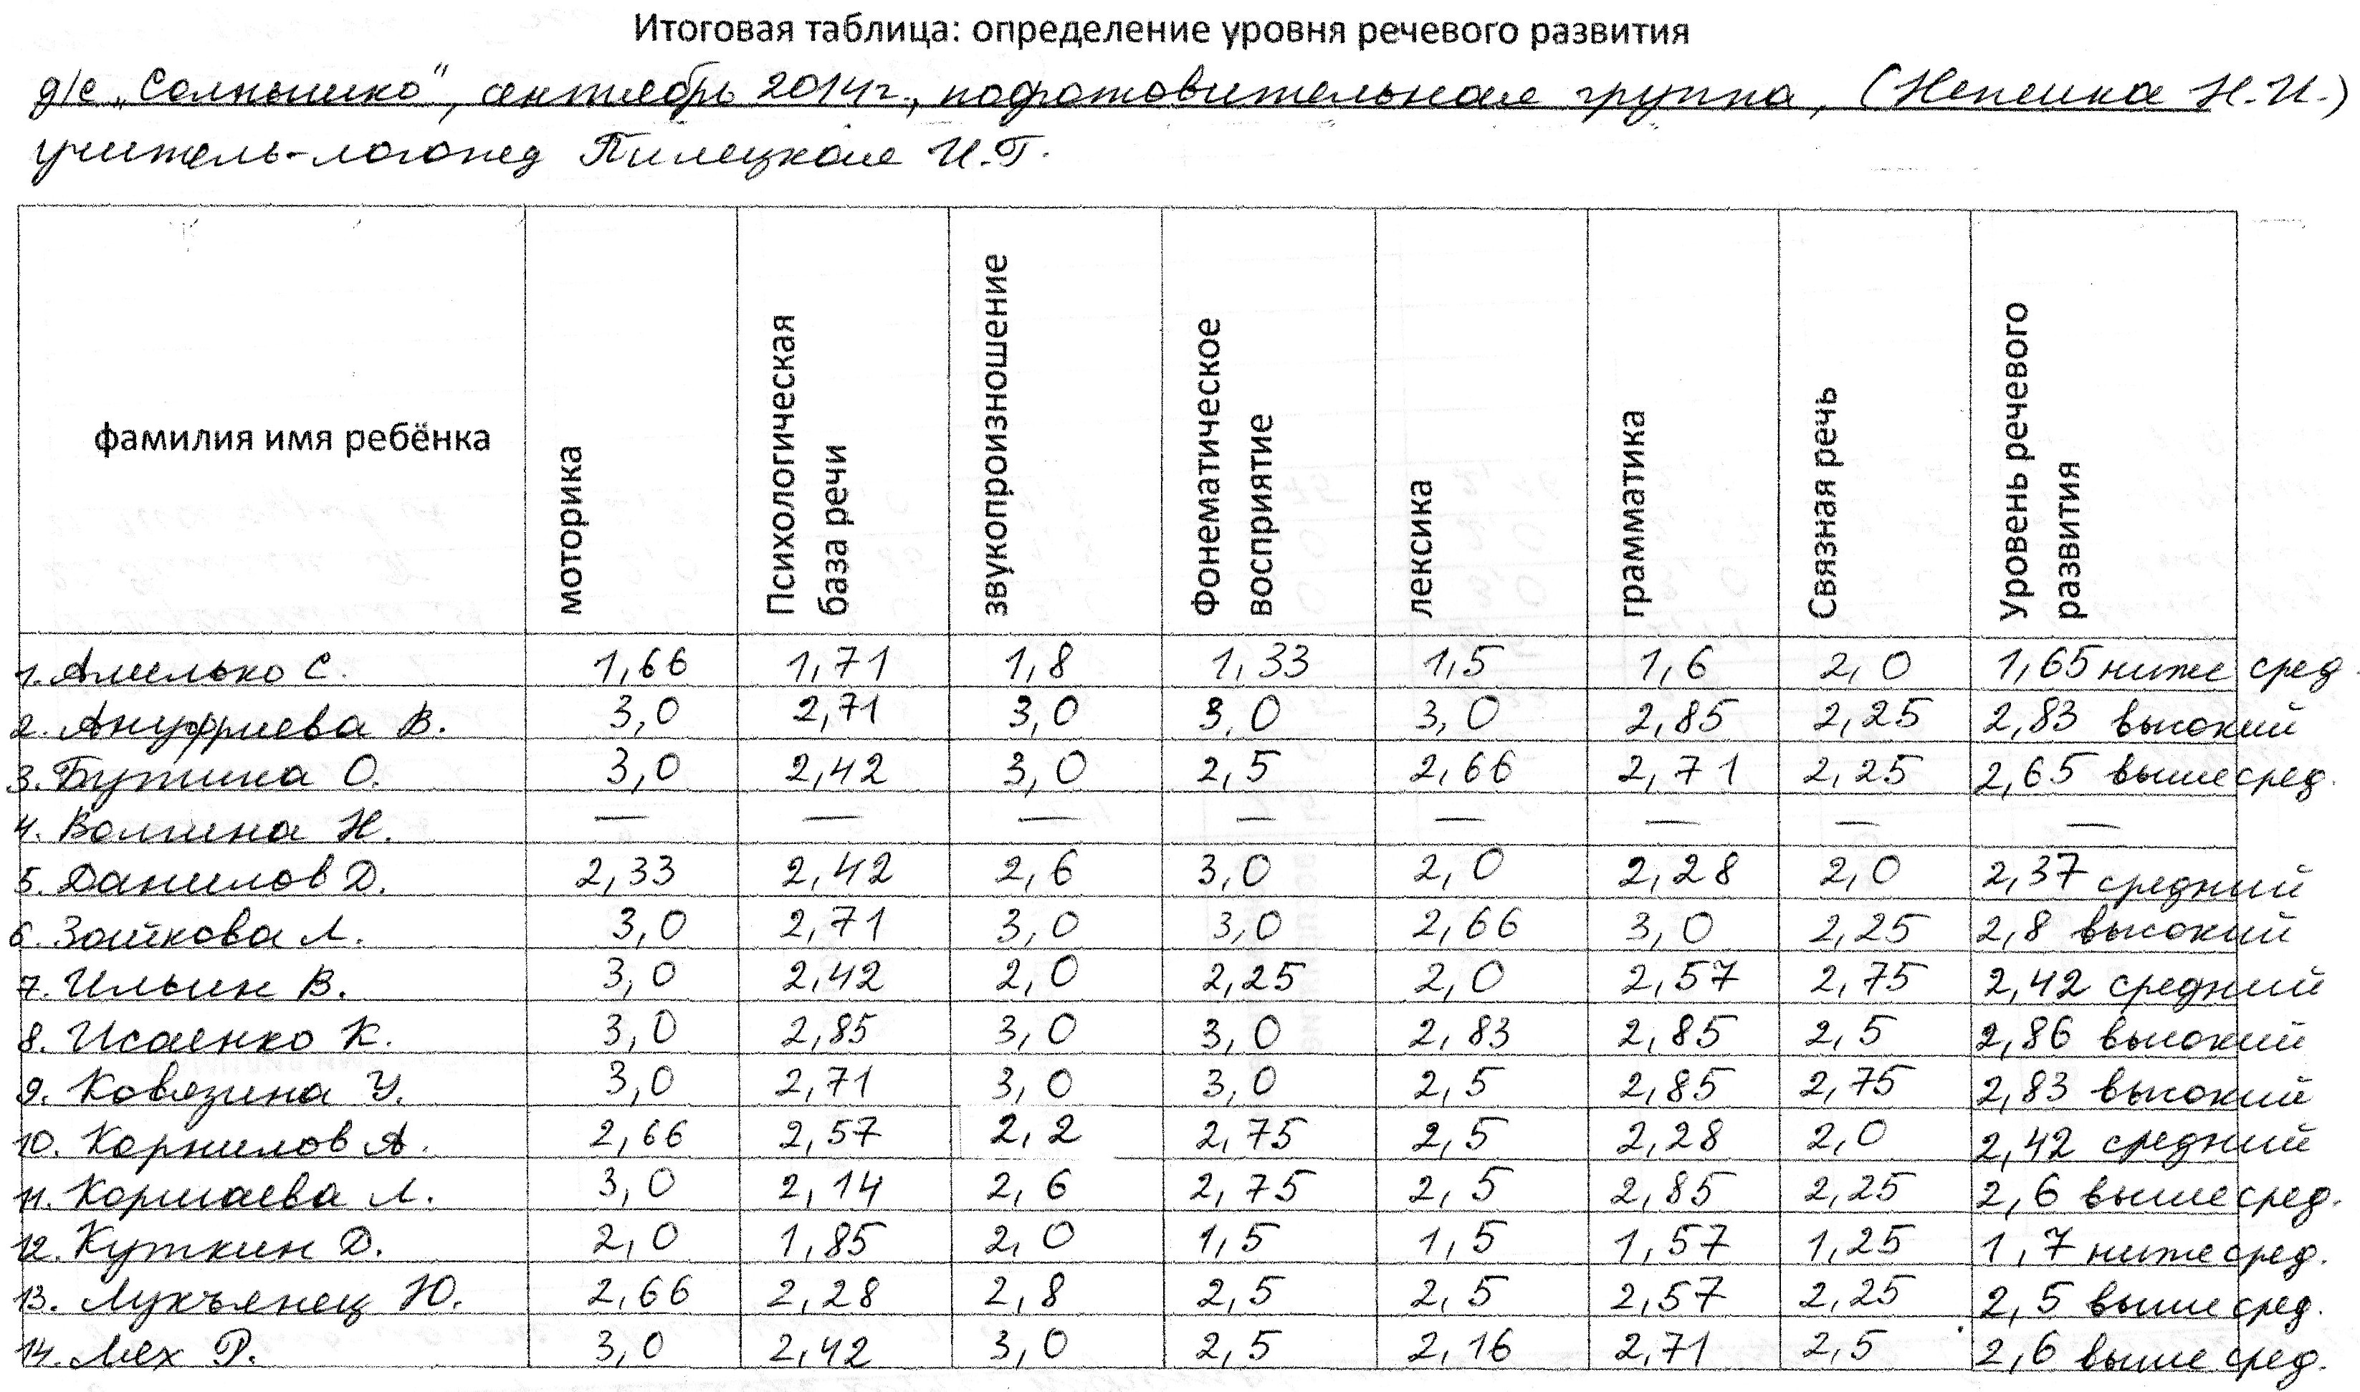

Slide 11
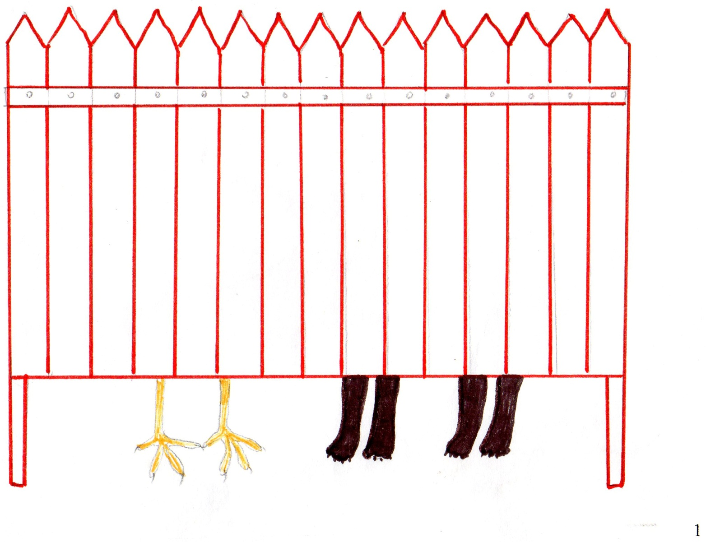
Стимульный картинный материал

Slide 12
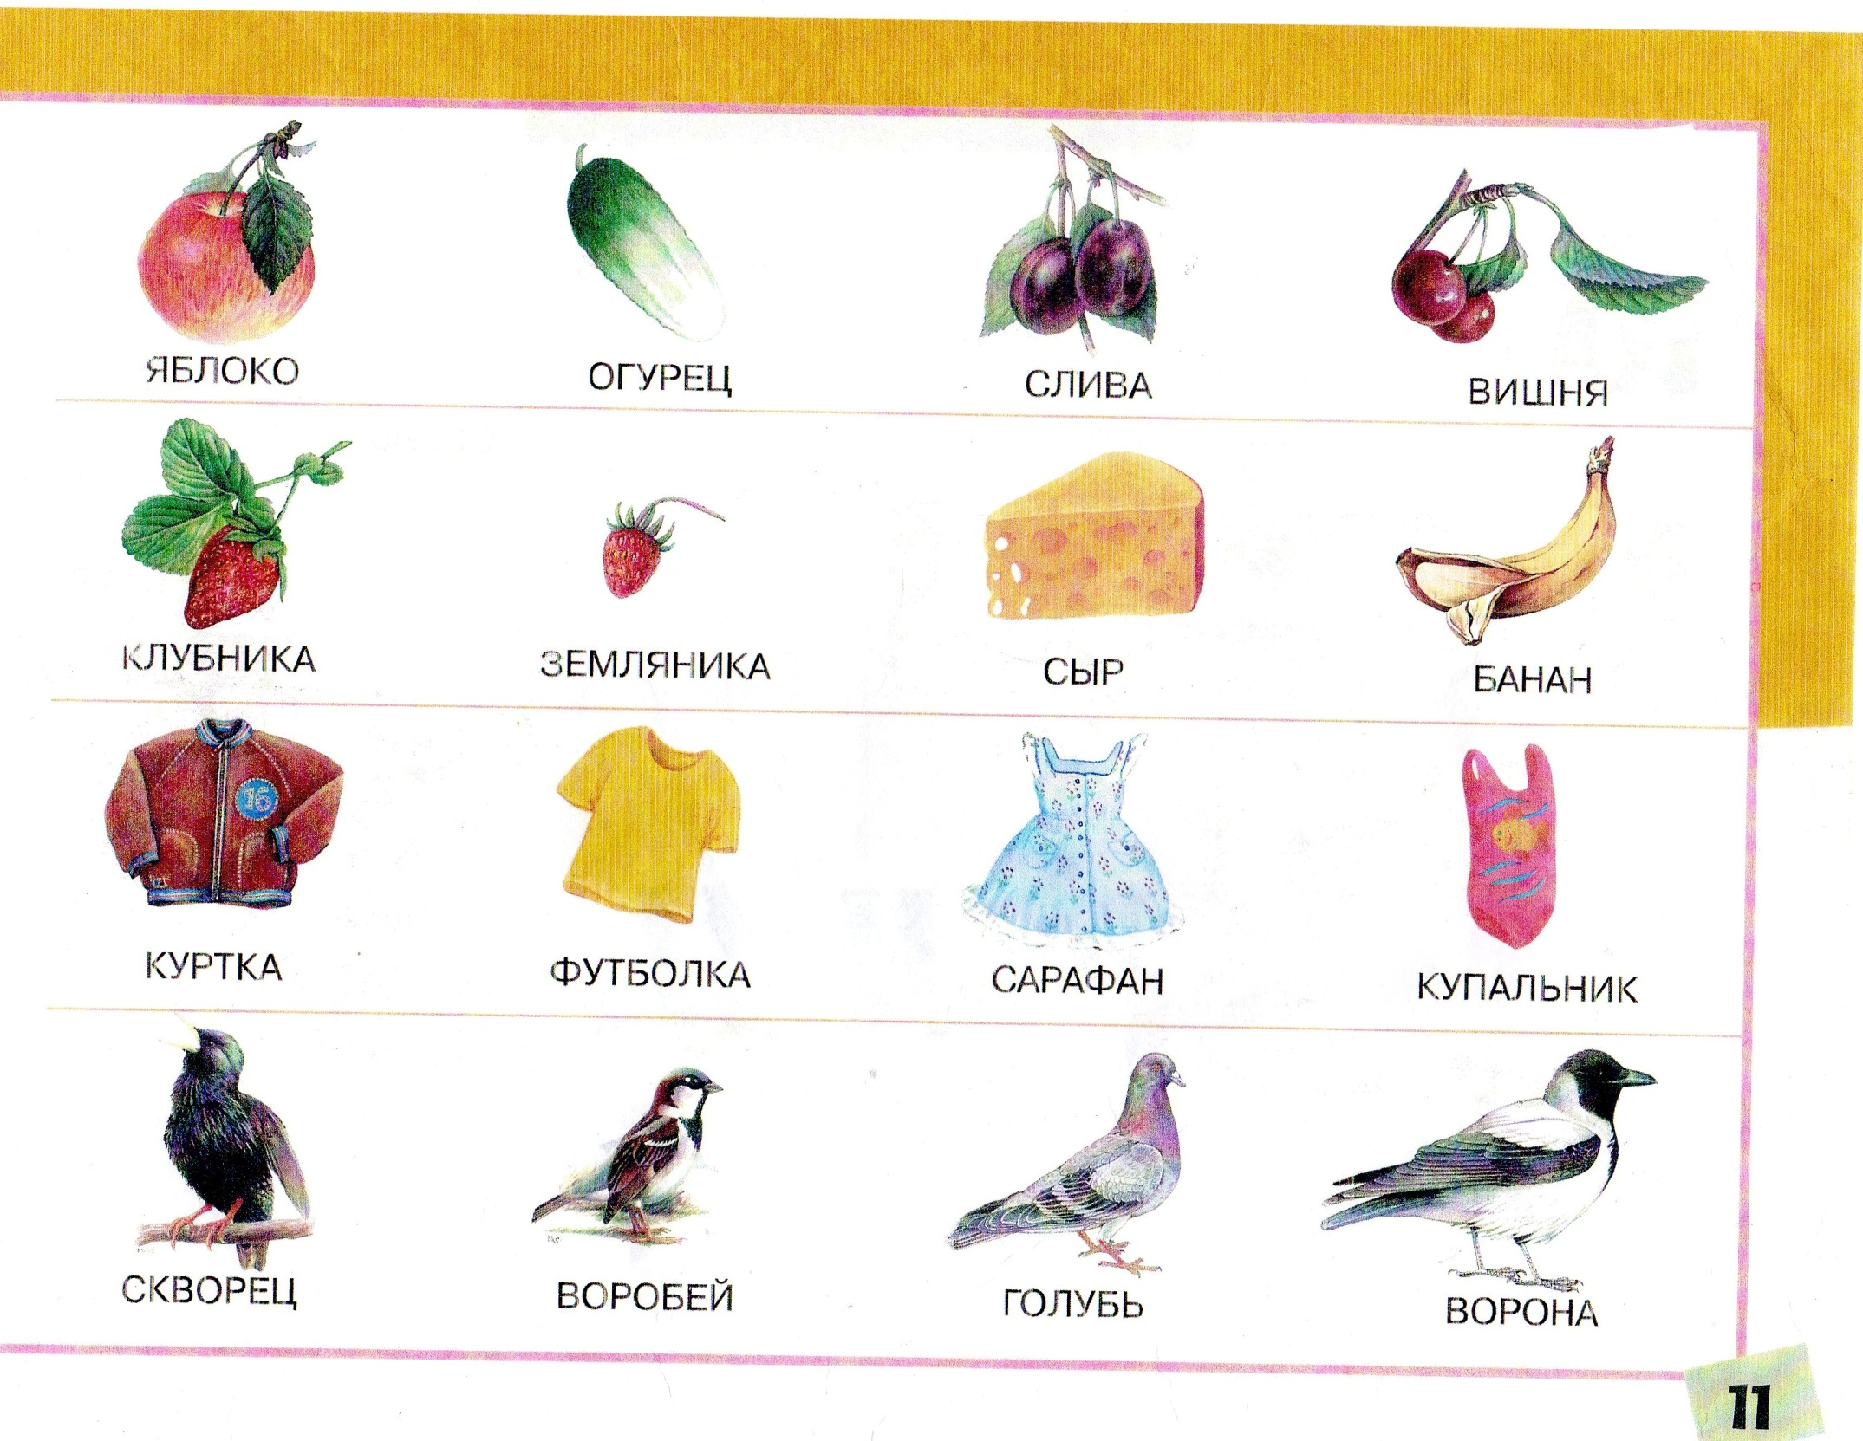

Slide 16
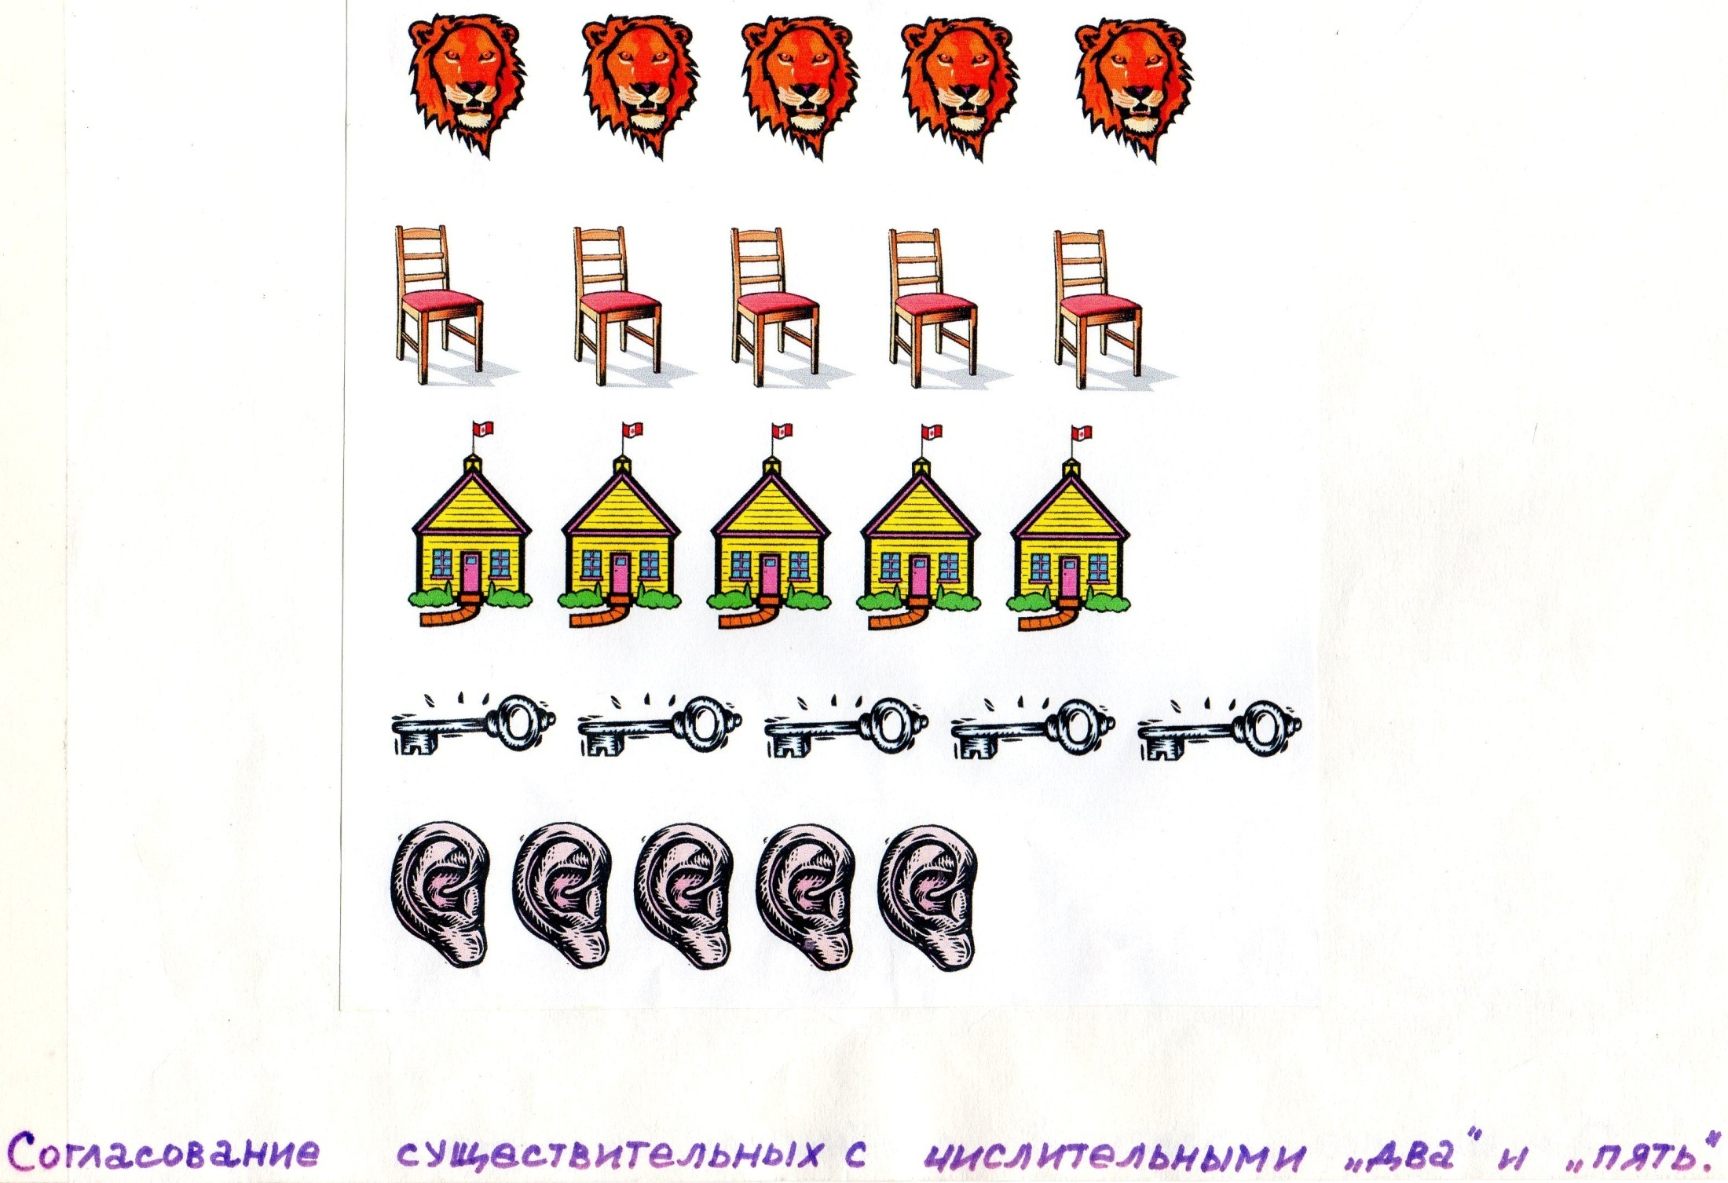

Slide 20
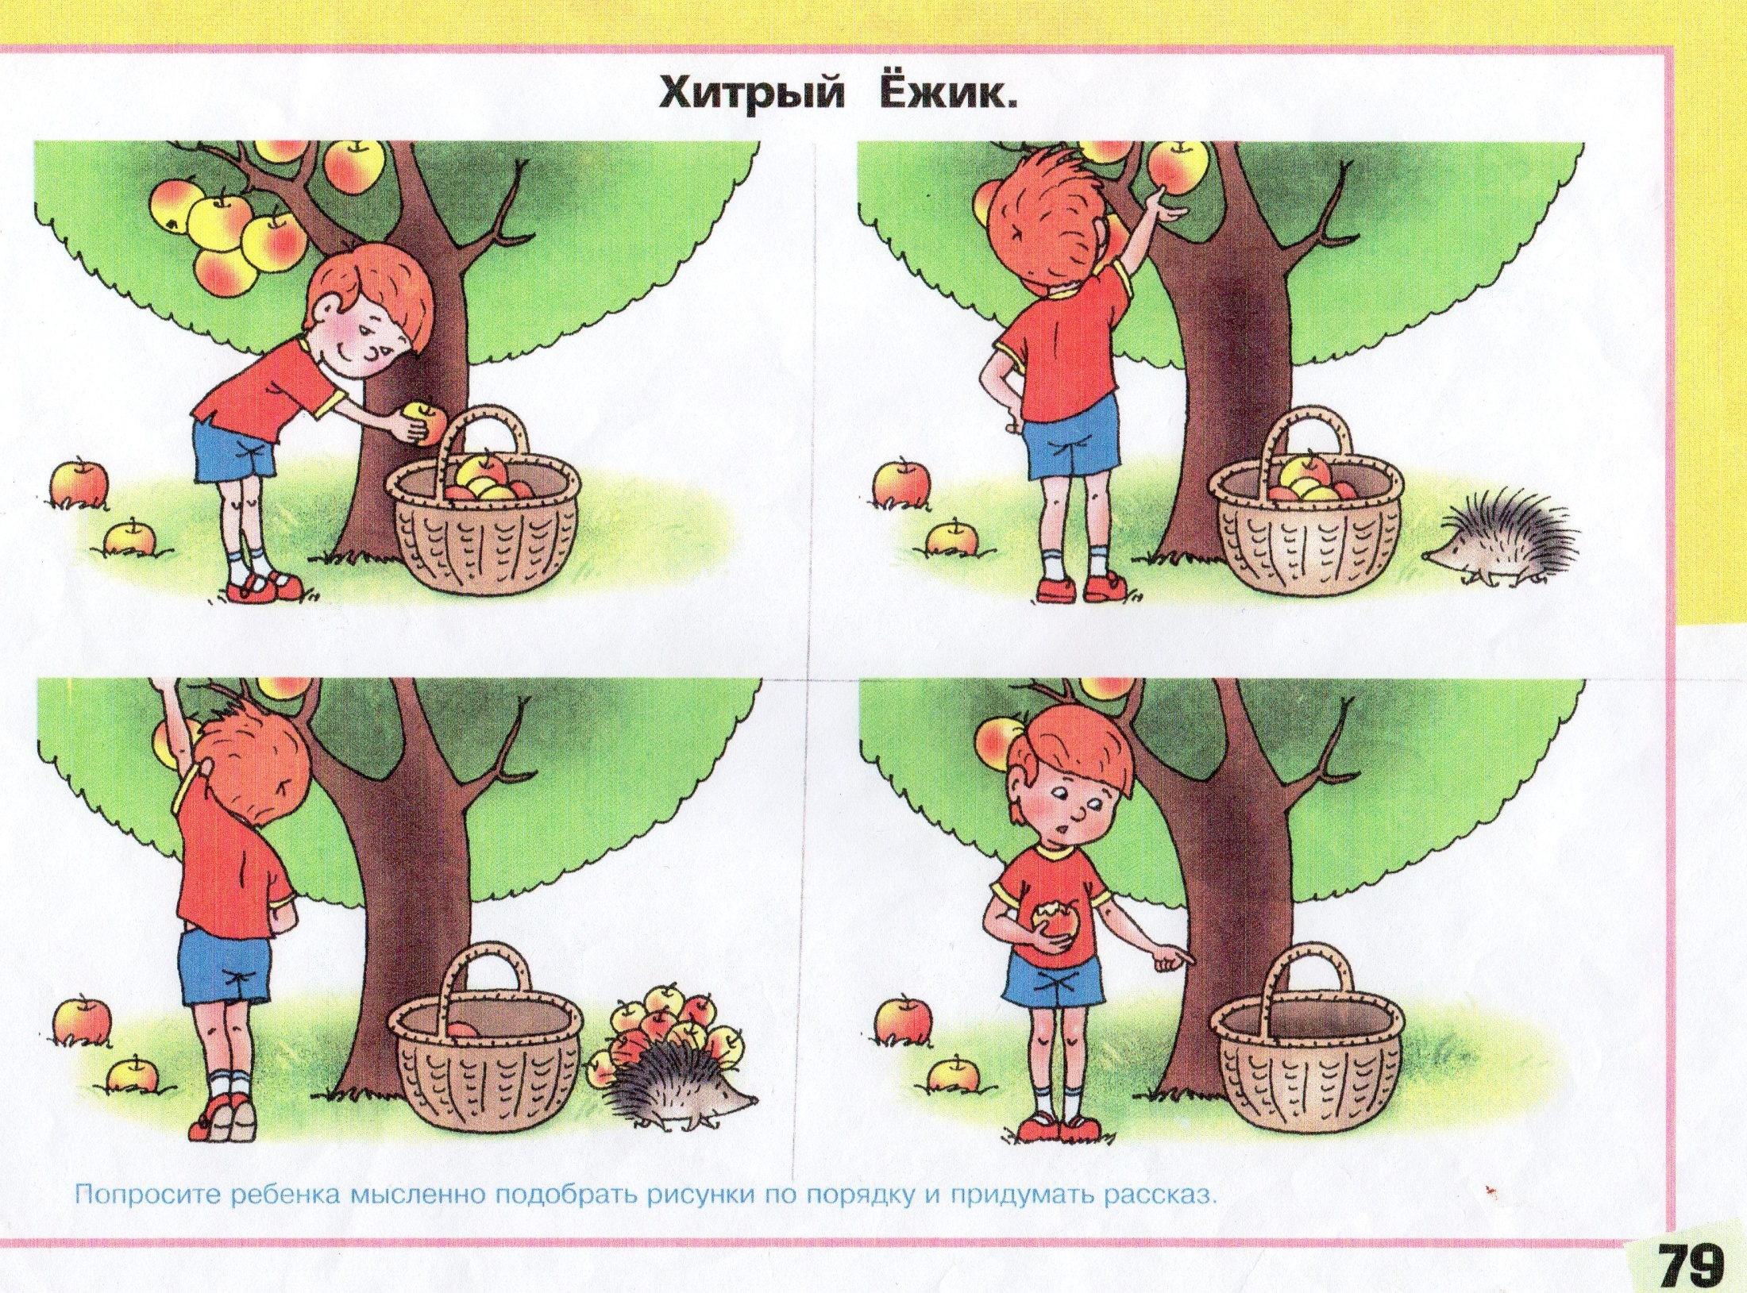

Slide 21
Природосообразные закономерности в освоении грамоты:
1. Учёт закономерностей общего и речевого филогенеза. 2. Систематическое использование приёма аналогии. 3. Учёт алгоритма звуковой физиологии при определении порядка изучения звукобукв (по схеме Р. Е. Левиной): 4. Учёт возрастной восприимчивости к звуко-буквенному и слоговому анализу при освоении грамоты (по Г.А. Каше). 5. Учёт фонетико-фонематических закономерностей и механизмов письменной речи в алгоритме чтения и анализа слогов и слов (по Т.Б. Филичевой). 6. Использование всех каналов восприятия (полисенсорное обучение). 7. Соблюдение последовательности этапов получения – переработки – передачи информации. 8. Ведущий вид деятельности дошкольников – игра.

Slide 22
Игровые пособия для реализации программы

Slide 23
Система игровых упражнений с кубиками
«Превращалочки»: - преобразование слога в слово – БА – БАК, КО – КОТ, НО – НОС, ДО – ДОМ, БА – БАБА, МА – МАМА, ПА - ПАПА - преобразование слова в другое путём замены гласного звука БАК – БОК – БУК – БЫК ДАМ – ДОМ – ДЫМ - анаграммы НОС – СОН, КОТ – КТО – ТОК, ДОМА – МОДА, МЫШКА - КАМЫШ - перевёртыши – КАЗАК, ДОМ МОД, ЗАКАЗ - «буква убежала» - М … Л (МЫЛ, МИЛ, МЕЛ, МЁЛ, МЯЛ, МАЛ, МУЛ) - «буква прибежала» - ПАР – ПАРК, ЛИС – ЛИСТ, РОТ – КРОТ, ИГРЫ – ТИГРЫ - «слово в слове» - ПОБЕДА (ОБЕД, БЕДА, ЕДА, ДА ) - «родные слова» - КОТ – КОШКА – КОТЁНОК - «один – много» - КОТ – КОТЫ, ЖУК – ЖУКИ, ДОМ - ДОМА «Слово рассыпалось»: И, М, Р (МИР), Ы, С, Р (СЫР) «Слоговой конструктор»: ХА, МУ (МУХА), КО, МО, ЛО (МОЛОКО) «Слоговое лото»: из предложенных 5-7 слогов предлагается составить как можно больше слов ГУ, СИ, ТЫ, КИ, БЫ, РА, НО(ГУСИ, ГУБЫ, КИНО, РАКИ, КИРА, НОРА, БЫКИ, КИТЫ

Slide 24
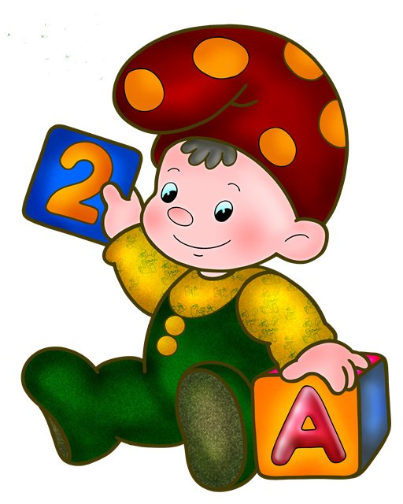
Тетрадь для печатания
МОЯ ПЕРВАЯ АЗБУКА

Slide 25
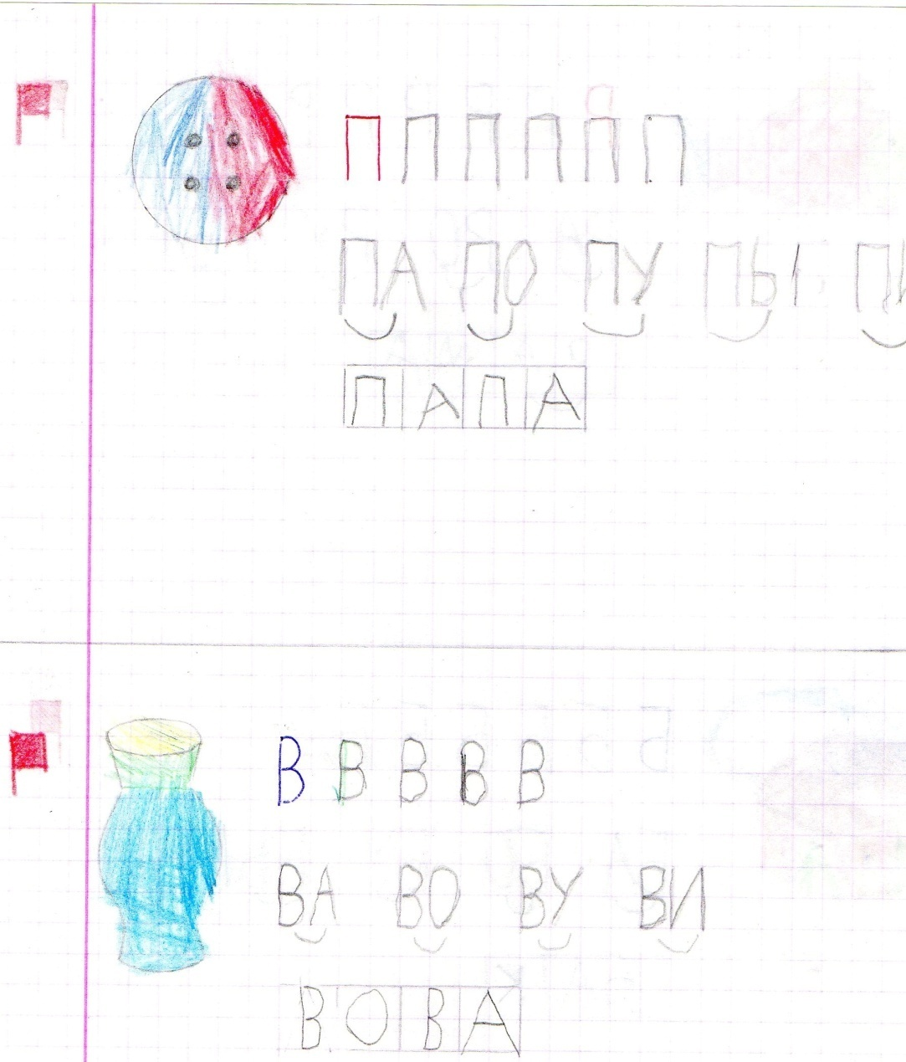
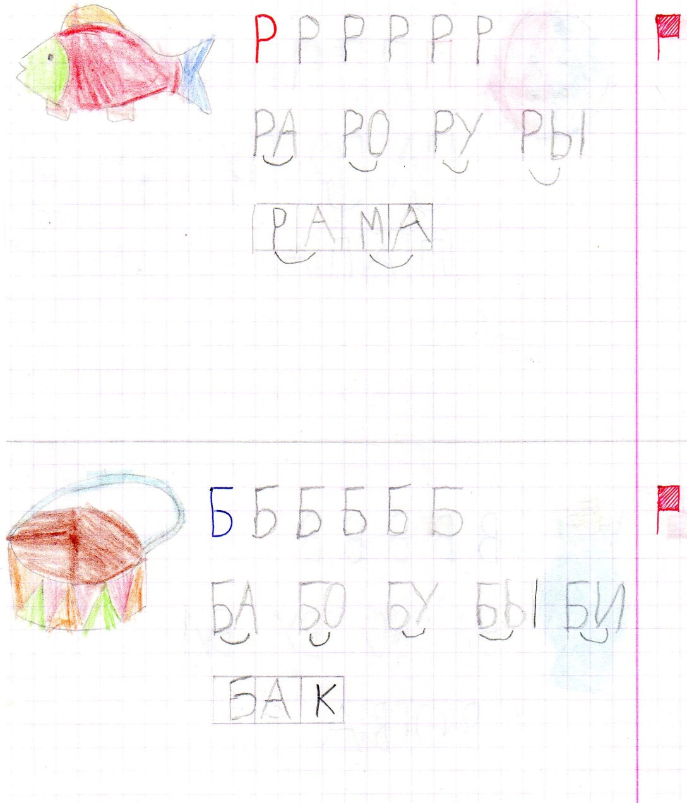
Работы детей в тетради

Slide 26
«Лента букв» В.Г. Горецкого

Slide 27
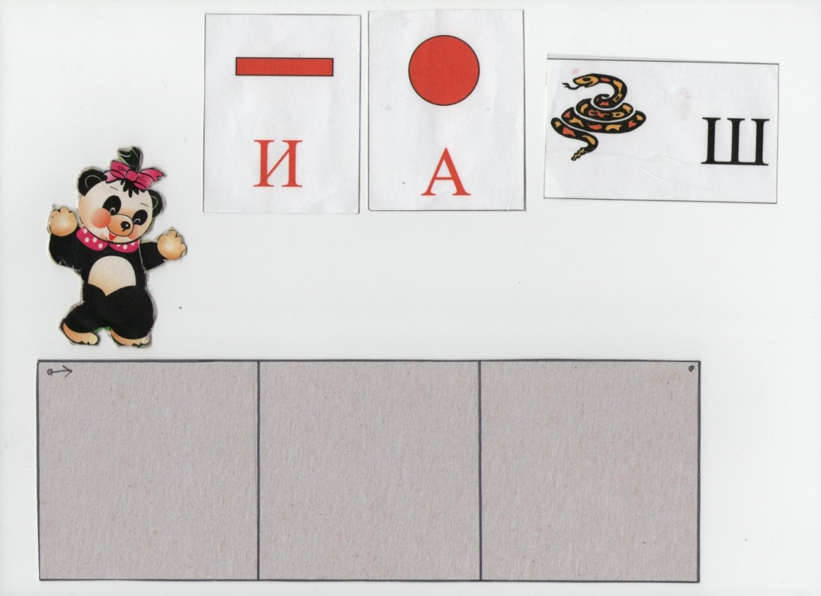
«Звуковая линейка»

Slide 28
Результаты сравнительной диагностики
Уровень речевого развития | Человек (%)
 | Начало года 20 (100%) | Конец года 19 (100%)
1.высокий | 5 (25%) | 10 (53%)
2.выше среднего | 5 (25%) | 6 (31%)
3.средний | 8 (40%) | 3 (16%)
4.ниже среднего | 2 (10%) | 0 (0%)
5.низкий | 0 (0%) | 0 (0%)

Slide 29
Литература:
1.Ванюхина Г.А. Природосообразные подходы к обучению грамоте детей дошкольного возраста как профилактика дислексии. – «Логопед», №3, 2007. 2. Н.Е. Веракса, Т.С. Комарова, М.А. Васильева Основная общеобразовательная программа дошкольного образования «От рождения до школы» - М.: «Мозаика-синтез», 2010. 3.Волина В.В. Занимательное азбуковедение – М.: «Просвещение», 1991. 4.Володина В.С. Альбом по развитию речи – М.: «РОСМЭН», 2004. 5.Горецкий В.Г., Кирюшкин В.А., Шанько А.Ф. Букварь – М.: «Просвещение», 1987. 6.Доронова Т.Н., Тризин Т.И., Климанова Л.Ф. Развитие речи и подготовка детей к обучению грамоте (программа «Радуга») – М.: «Просвещение», 2003. 7.Каше Г.А. Подготовка к школе детей с недостатками речи. – М.: «Просвещение», 1995. 8.Левина Р.Е. Нарушения речи и письма у детей: Избранные труды. – АРКТИ, 2005. 9.Милостивенко Л.Г. Методические рекомендации по предупреждению ошибок чтения и письма у детей: из опыта работы. Учебное пособие. – С-Пб:Стройлеспечать, 1996. 10. Филичева Т.Б., Чиркина Г.В., Туманова Т.В. Программы дошкольных образовательных учреждений компенсирующего вида для детей с нарушениями речи - М.: Просвещение, 2009.

Slide 30
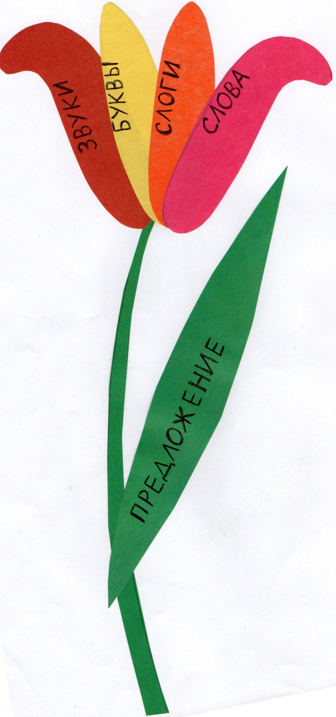
Спасибо за внимание!

